Slide 1
第三章研讨内容
要求：
每组同学可以在三道题目中任选一道题完成
组内成员分工协作，如何分工组内自定
编程语言及开发系统可自选
将程序源码、编译后的可执行程序、ppt文档一起打包至乐学
会根据程序运行结果和ppt选择优秀的小组进行课堂讲解，被选中的小组组内每位成员得到1个加分

Slide 2
-无失真信源编码
1. 基于二进制算术编码的图像压缩
查资料学习二进制算术码的编译码算法
编程实现对附件图片的编译码及性能分析，要求输出包括：
压缩（编码）数据或文件（可以直接给出二进制符号串或者也存成图片）
压缩前后数据长度；压缩比：压缩前文件长度/压缩后文件长度
解压缩（译码）文件（给出源文件与解压缩文件的对比显示）
制作20分钟PPT用于课堂演示，内容包括：
组内成员分工
算术码的编码原理、特点（优势与局限性），与香农码相比较，分析各自的应用特点，并给出算数码的典型应用（注：了解今天所使用的压缩工具及其核心算法）
编程思路或程序流程、程序演示（无需程序代码讲解）
参考文献

Slide 3
-无失真信源编码
2. 基于LZ77的图像压缩
查资料学习LZ77的编译码算法
编程实现对附件图片的编译码及性能分析，要求输出包括：
压缩（编码）数据或文件（可以直接给出二进制符号串或者也存成图片）
压缩前后数据长度、压缩比：压缩前文件长度/压缩后文件长度
解压缩（译码）文件（给出源文件与解压缩文件的对比显示）
制作20分钟PPT用于课堂演示，内容包括：
组内成员分工
LZ77的编码原理、特点（优势与局限性），与霍夫曼相比较，分析各自的应用特点，并给出LZ77码的典型应用（注：了解今天所使用的压缩工具及其核心算法）
编程思路或程序流程、程序演示（无需程序代码讲解）
参考文献

Slide 4
-无失真信源编码
3.基于LZW编码的图像压缩
查资料学习LZW的编译码算法
编程实现对附件图片的编译码及性能分析，要求输出包括：
压缩（编码）数据或文件（可以直接给出二进制符号串或者也存成图片）。
压缩前后数据长度；压缩比：压缩前文件长度/压缩后文件长度。
解压缩（译码）文件（给出源文件与解压缩文件的对比显示）
制作20分钟PPT用于课堂演示，内容包括：
组内成员分工
LZW的编码原理、特点（优势与局限性），与霍夫曼相比较，分析各自的应用特点，并给出LZW码的典型应用（注：了解今天所使用的压缩工具及其核心算法）
编程思路或程序流程、程序演示（无需程序代码讲解）
参考文献

Slide 5
关于编程相关问题
待压缩文件限定为：包含各组标识的灰度图“x组-灰度图.bmp”---见附件1
友情提示：
可以忽视文件的属性，直接把文件按照数据流读出，对文件数据流进行压缩、解压缩即可，这种方法简单，但压缩前后、解压缩前后的文件对比不直观，且跟后续第五章的限失真压缩结果缺乏对比性。
按照BMP文件格式，仅读出图像的像素数据流，对像素数据流进行压缩、解压缩，可以将压缩之后以及解压缩之后的数据文件流按照BMP格式重新封装（考虑文件头信息的变化）。这种方法需要了解BMP文件格式（介绍附后）以及文件头中相应数据的具体含义，但压缩、解压缩效果对比清晰（有物理意义），且便于跟后续第五章的限失真压缩做对比。
文件格式信息说明：

Slide 6
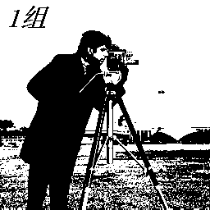
1组-灰度图.bmp

Slide 7
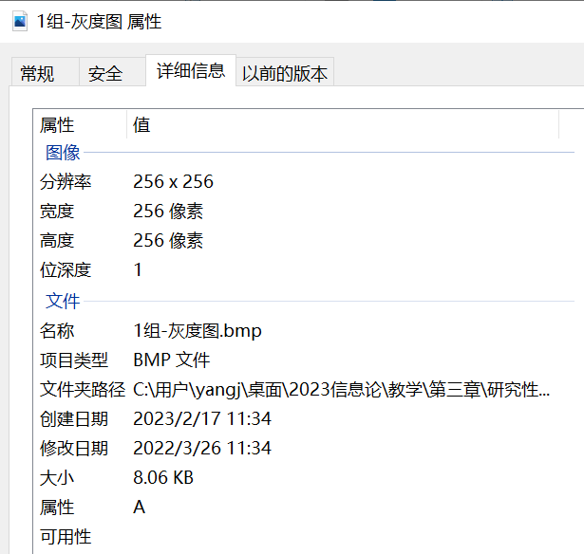
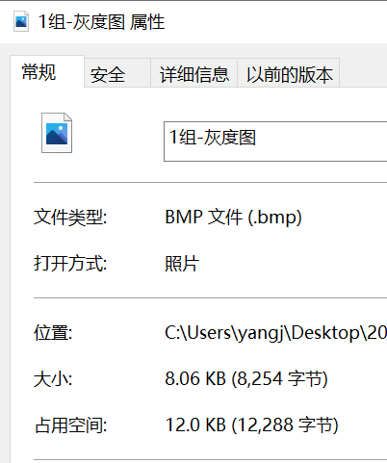
灰度图.bmp文件属性
文件数据长度：8254字节
宽：256像素
高：256像素位深度：1

Slide 8
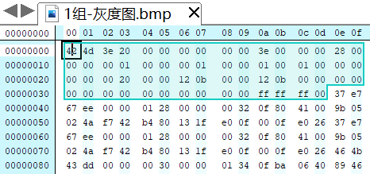
1组-灰度图.bmp文件的数据（以16进制编辑器察看、也可以通过MATLAB读取数据观察
文件头：62字节（阴影部分）=14字节（ BMP文件头中的文件标识）
+40字节（BMP的文件头中的图像信息）
+8字节（调色板信息）
图像：之后的8192字节（65536bit）的数据构成256bitx256bit的正方形图像，
数据排序是从图像左下角开始， 即：最后一行左起像素是
“黑黑白白白白白黑。。。。。。
（0 0 1 1 1 1 1 0→0x37)

Slide 9
BMP的文件头中的文件信息：共14个字节。
字节顺序 | 数据结构 | 描述
1,2 | word | 高8位为字母’B’，低8位为字母’M’
3,4,5,6 | uint | 文件尺寸
7,8 | word | 保留字1
9,10 | word | 保留字2
11,12,13,14 | uint | 位图数据部分相对于文件首的起始偏移量

Slide 10
BMP的文件头中的图像信息：共40个字节。
字节顺序 | 数据结构 | 描述
15,16,17,18 | uint | 当前结构体的大小，通常是40或56
19,20,21,22 | int | 图像宽度（像素）
23,24,25,26 | int | 图像高度（像素）
27,28 | word | 这个字的值永远是1
29,30 | word | 每像素占用的位数，即bpp
31,32,33,34 | uint | 压缩方式
35,36,37,38 | uint | 图像的尺寸（字节数）
39,40,41,42 | int | 水平分辨率，pixels-per-meter
43,44,45,46 | int | 垂直分辨率，pixels-per-meter
47,48,49,50 | uint | 引用色彩数
51,52,53,54 | uint | 关键色彩数

Slide 11
文件长8254字节
文件头：62字节（包含图信息、调色板信息）
宽、高：256像素
42 4d 3e 20 00 00 00 00 00 00 3e 00 00 00 28 00
00 00 00 01 00 00 00 01 00 00 01 00 01 00 00 00
00 00 00 20 00 00 12 0b 00 00 12 0b 00 00 00 00
00 00 00 00 00 00 00 00 00 00 ff ff ff 00
图信息：40字节
1bit/像素
0：表示BGR均为0的颜色→黑
1：表示BGR均为255的颜色→白
即：每个像素用一个二进制符号表示，0—表示黑色、1—表示白色
256x256像素共8192字节，

Slide 12
关于编程相关问题
友情提示：
算数编码
如果不考虑图像格式，将图像看成文件数据流进行压缩时，可以将文件进行64或者256长度的分组，以每一块（分组）数据为单元进行编码，以减少复杂度。
如果采用去掉BMP文件格式仅对图像数据压缩的方法时，可以将图像数据做8x8或者16x16的数据分块，以每一块（分组）数据为单元进行编码，以减少复杂度。
先验统计特性可以通过对一个分组（或分块）内的0、1频次统计获得。（进一步：可以设置成分块（或分组）长度可选，通过不同选择考察不同分块或分组大小对压缩比的影响）

Slide 13
关于编程相关问题
友情提示：
LZ77/LZW编码
可以将每个字节的数据读成其ACCII(或EBCDIC）字符，对构成文件的字符串进行编码。前看缓存区大小（LZ77编码）以及字典大小（LZW编码）自定义（进一步：可以设置成大小可选，通过不同选择考察不同大小对压缩比的影响）
附件2是基于C和MATLAB的文件读写、以及可能用到的常用功能的参考源码
仅供参考。

